Slide 1


Lenguajes de marcas
TEMA 3. Estructura de un documento HTML

Slide 2

Contenido

Slide 3
Contenido
Introducción y contextualización
Estructura de un documento HTML
Tipo de documento (DTD)
Cabecera
Cuerpo bloques de contenido. Párrafo
Cuerpo bloques de contenido. Separador y división
Cuerpo bloques de contenido. Divisiones anidadas
Cuerpo bloques de contenido. Cita larga
Cuerpo bloques de contenido. Formateo
Secciones
Caso Práctico 1
Caso Práctico 2
Resumen

Slide 4
Introducción y contextualización
El documento HTML y su estructura nos permiten dotar de contenido a nuestra página web. Para que los navegadores sepan interpretar correctamente esa información, debemos seguir unos estándares y prototipos que nos aseguren su correcta visualización

Slide 5
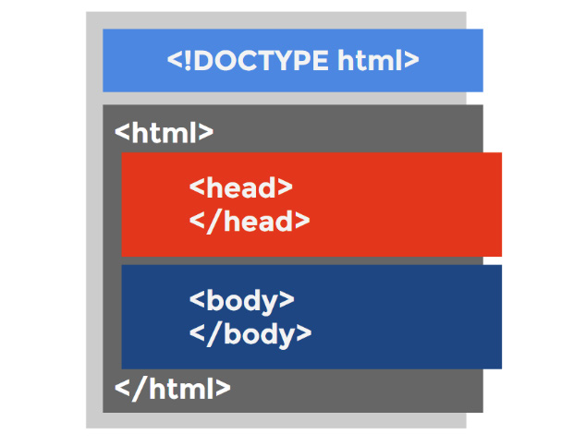
2. Estructura de un documento HTML
Un documento HTML tiene tres partes claramente diferenciadas:
• Una primera línea que contiene información sobre la versión de HTML que estamos usando (no siempre aparece).
• Una cabecera con información sobre la página web que estamos creando.
• Un cuerpo que abarca la información del documento

Slide 6
Contenido
Introducción y contextualización
Estructura de un documento HTML
Tipo de documento (DTD)
Cabecera
Cuerpo bloques de contenido. Párrafo
Cuerpo bloques de contenido. Separador y división
Cuerpo bloques de contenido. Divisiones anidadas
Cuerpo bloques de contenido. Cita larga
Cuerpo bloques de contenido. Formateo
Secciones
Caso Práctico 1
Caso Práctico 2
Resumen

Slide 7
3. Tipo de documento (DTD)
La etiqueta <!DOCTYPE ….> nos indica el tipo de documento con el que trabajaremos. Según el tipo de documento que sea, se aplicarán una serie de reglas mediante las que podremos saber si el documento creado es válido o no.
Los tipos de documentos posibles para la versión de HTML 4.01 son los siguientes:
• Estricto: permite usar etiquetas HTML 4.01, pero no va a admitir etiquetas obsoletas.
<!DOCTYPE html PUBLIC “-//W3C//DTD HTML 4.01//EN” “http://www.w3.org/TR/html4 /strict.dtd”>
• Transicional: en este se pueden usar etiquetas de cualquier versión de HTML.
<!DOCTYPE html PUBLIC “-//W3C//DTD HTML 4.01//EN” “http://www.w3.org/TR/html4 /loose.dtd”>
• Frameset: tendría soporte para frames (marcos que se crean en las páginas web). Actualmente lo podemos considerar desfasado, pues los frames se usan cada vez menos.
<!DOCTYPE html PUBLIC “-//W3C//DTD HTML 4.01//EN”http://www.w3.org/TR/html4 /frameset.dtd”>

Slide 8
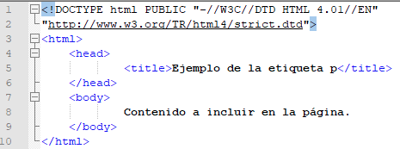
3. Tipo de documento (DTD)
En caso de que trabajemos con la versión de HTML5, la manera de indicarlo se simplifica, porque simplemente tendríamos que poner la etiqueta:
<!DOCTYPE html>.
Si no se indica el tipo de documento, el navegador pasa a un modo no estándar y se activa el modo de compatibilidad con páginas antiguas.
Esto puede ser peligroso porque algunas etiquetas se pueden interpretar de forma diferente.
Si queremos que nuestro código use etiquetas HTML 4.01, y que no admita obsoletas, necesitaríamos el siguiente código:

Slide 9
Contenido
Introducción y contextualización
Estructura de un documento HTML
Tipo de documento (DTD)
Cabecera
Cuerpo bloques de contenido. Párrafo
Cuerpo bloques de contenido. Separador y división
Cuerpo bloques de contenido. Divisiones anidadas
Cuerpo bloques de contenido. Cita larga
Cuerpo bloques de contenido. Formateo
Secciones
Caso Práctico 1
Caso Práctico 2
Resumen

Slide 10
4. Cabecera
• <title>: se indica el título de la página y aparecerá en las pestañas de los navegadores.
• <meta>: define metadatos que no se pueden crear con otras etiquetas de HTML. Ejemplos de metadatos pueden ser:
+ <meta charset=”UTF-8”>: indica el conjunto de caracteres usado. En este caso se usa UTF-8.
+ <meta name=”description” content=”Contenido”>: se puede indicar qué tipo de información va a contener la página web.
+ <meta name=”keywords” content=”palabras clave”>: permite indicar palabras clave para los motores de búsqueda.
+ <meta name=”author” content=”nombre del autor”>: se indica el autor de la web.
• <link>: se utiliza para enlazar CSS externo.
• <style>: aquí escribiríamos el CSS en línea y no en un fichero externo.
• <script>: se indica un script en línea o la referencia a un fichero externo con el script, normalmente JavaScript.

Slide 11
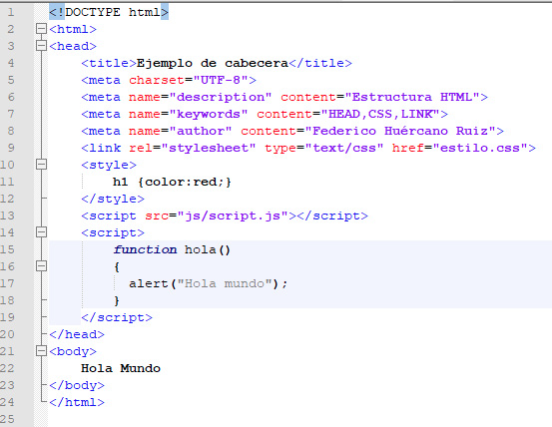
4. Cabecera

Slide 12
4. Cabecera. Charset
Para que un documento HTML se muestre de manera correcta en el navegador, debemos indicarle el conjunto de caracteres a utilizar para que no haya errores de interpretación. Como hemos visto, esto se indica con la etiqueta
<meta charset = “UTF-8”>.
Un ordenador solo entiende el 0 (sin paso de corriente) y 1 (con paso de corriente). Pues bien, para representar los caracteres con los que vamos a trabajar en el documento HTML, debemos relacionar esos ceros y unos con el juego de caracteres que se necesiten.
ASCII (American Standard Code for Information Interchange) fue el primer estándar para codificar los caracteres. Definió 128 caracteres alfanuméricos, aunque actualmente admite más. Algunos de esos caracteres son:

Slide 13
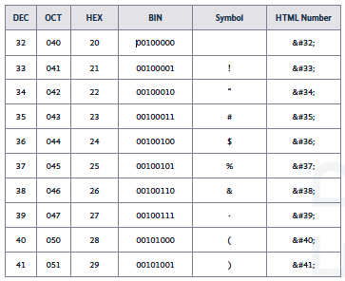
4. Cabecera. Charset

Slide 14
4. Cabecera. Charset
Otros juegos de caracteres son:
• ISO-8859-1: era el juego de caracteres usado para HTML4. Admite 256 caracteres diferentes.
• ANSI: fue el juego original de Windows. Es igual que ISO-8859-1, pero tiene 32 caracteres más.
• UTF-8: salva las limitaciones de los dos juegos anteriores, pues UTF-8 cubre casi todos los caracteres y símbolos del mundo. Para HTML5 este es el conjunto de caracteres predeterminado.

Slide 15
Contenido
Introducción y contextualización
Estructura de un documento HTML
Tipo de documento (DTD)
Cabecera
Cuerpo bloques de contenido. Párrafo
Cuerpo bloques de contenido. Separador y división
Cuerpo bloques de contenido. Divisiones anidadas
Cuerpo bloques de contenido. Cita larga
Cuerpo bloques de contenido. Formateo
Secciones
Caso Práctico 1
Caso Práctico 2
Resumen

Slide 16
5. Cuerpo bloques de contenido. Párrafo
Podemos clasificar los tipos de etiquetas en los siguientes grupos:
• Bloques de contenido
• Secciones
• Texto
• Enlaces
• Listas
• Contenido incrustado
• Tablas
• Formularios
• Elementos interactivos

Slide 17
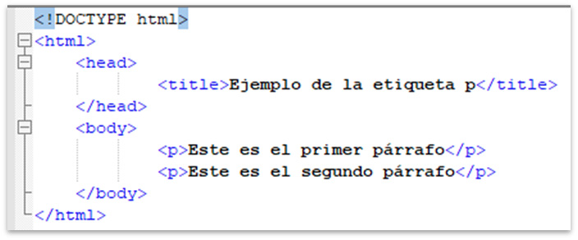
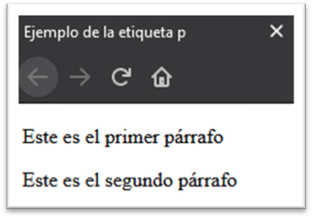
5. Cuerpo bloques de contenido. Párrafo
Las etiquetas de este grupo nos van a permitir crear bloques de elementos que vamos a poder distribuir a lo largo de la página web. Distinguimos las siguientes:
• Párrafo
• Etiqueta: <p>
• Función: esta etiqueta nos va a permitir crear párrafos de texto o imágenes.

Slide 18
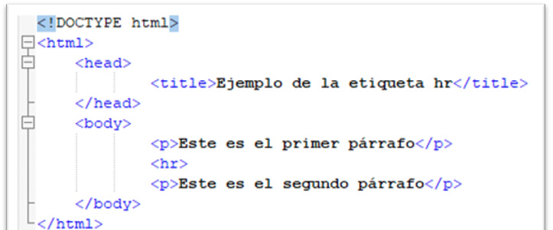
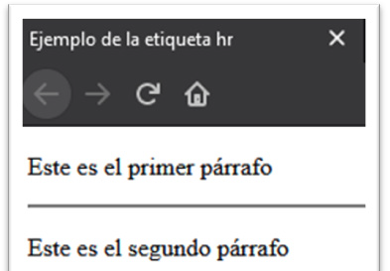
6. Cuerpo. Separador y división
• Separador
• Etiqueta: <hr>
• Función: nos permite separar elementos con una línea horizontal. No es necesario la etiqueta de cierre.

Slide 19
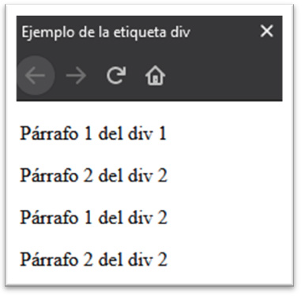
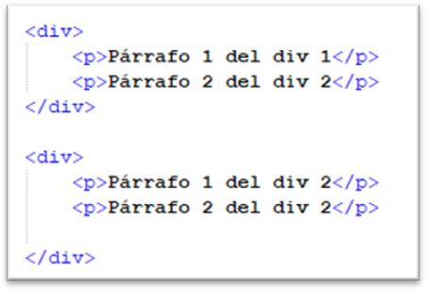
6. Cuerpo. Separador y división
• División
• Etiqueta: <div>
• Función: Esta etiqueta nos va a permitir agrupar otros elementos HTML (párrafos, tablas, otras divisiones, etc.) para crear una agrupación mayor. A las divisiones también se les suele llamar capas.

Slide 20
Contenido
Introducción y contextualización
Estructura de un documento HTML
Tipo de documento (DTD)
Cabecera
Cuerpo bloques de contenido. Párrafo
Cuerpo bloques de contenido. Separador y división
Cuerpo bloques de contenido. Divisiones anidadas
Cuerpo bloques de contenido. Cita larga
Cuerpo bloques de contenido. Formateo
Secciones
Caso Práctico 1
Caso Práctico 2
Resumen

Slide 21
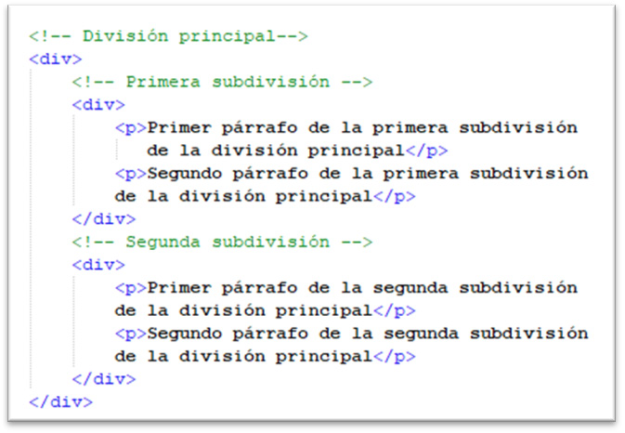
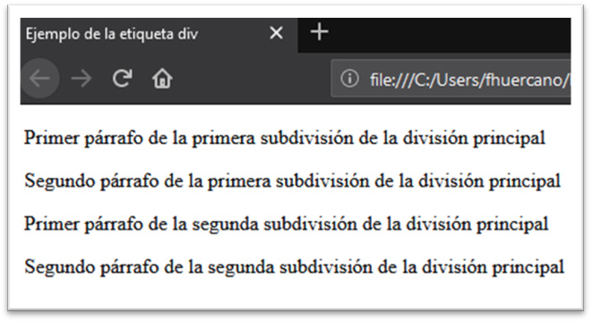
7. Cuerpo. Divisiones anidadas
Divisiones anidadas Como hemos comentado, las divisiones se pueden anidar, lo cual nos permitirá estructurar el contenido de nuestra página web en bloques mayores.
Es muy útil usar divisiones, pero no hay que abusar de ello. Es una buena práctica usarlas solo cuando hay que agrupar más de un elemento. En cambio, una división será innecesaria si sólo va a contener un párrafo

Slide 22
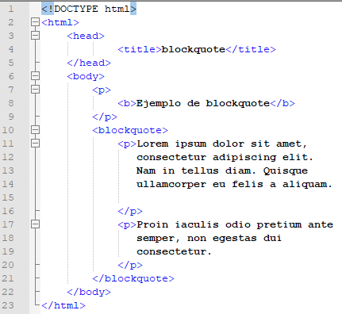
8. Cuerpo. Cita larga
• Cita larga
• Etiqueta: <blockquote>
• Función: permite incluir un texto «largo» que, a su vez, puede contener varios párrafos o, incluso, otras etiquetas. Como regla general, los navegadores suelen mostrar este bloque con un margen a izquierda y derecha.

Slide 23
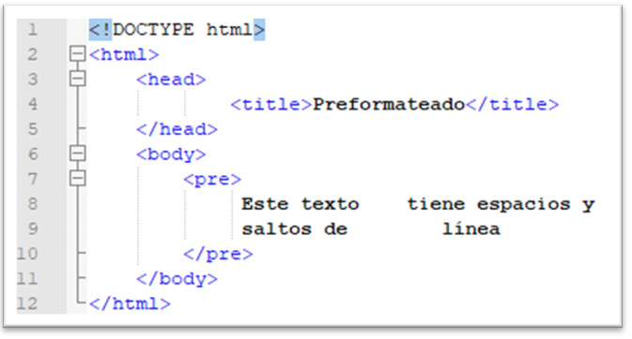
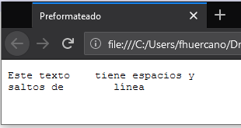
9. Cuerpo. Formateo
• Formateo
• Etiqueta: <pre>
• Función: es ta etiqueta se utiliza cuando se quiere mantener los espacios, tabuladores y diseño del texto original.

Slide 24
Contenido
Introducción y contextualización
Estructura de un documento HTML
Tipo de documento (DTD)
Cabecera
Cuerpo bloques de contenido. Párrafo
Cuerpo bloques de contenido. Separador y división
Cuerpo bloques de contenido. Divisiones anidadas
Cuerpo bloques de contenido. Cita larga
Cuerpo bloques de contenido. Formateo
Secciones
Caso Práctico 1
Caso Práctico 2
Resumen

Slide 25
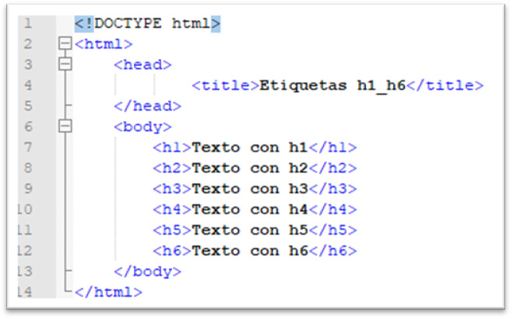
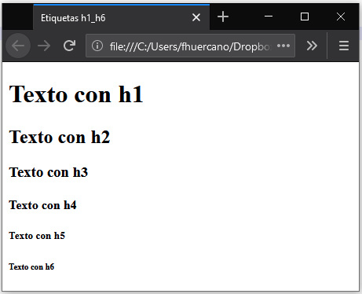
10. Secciones
Las secciones nos permiten fraccionar el contenido en partes que comparten un tema común. En HTML4 / XHTML1 la única etiqueta para hacer agrupaciones y darle un significado común es <div>. En HTML5 se han incluido nuevas etiquetas que resuelven este problema.
En el tema que dediquemos específicamente a las mejoras de HTML5 se incluirán estas etiquetas. Ahora solo se van a referenciar los títulos como elemento de sección.
• Títulos
• Etiquetas: <h1><h2><h3><h4><h5><h6>
• Función: Las etiquetas <h1><h2><h3><h4><h5><h6> se utilizan para identificar títulos y subtítulos en
nuestro contenido.

Slide 26
10. Secciones
Si al documento HTML no se le indica alguna hoja de estilo, el navegador trabaja con la hoja estilo por defecto. En esta, las etiquetas de título se muestran en tamaño inverso al número indicado en su etiqueta. Es decir, que a menor número mayor tamaño. Por lo tanto, <h1> será la etiqueta que mostrará el título más grande y <h6> el más pequeño.
Las etiquetas <h1> deben usarse de manera jerárquica, es decir, no podemos saltarnos niveles. De esta manera, no debemos anteponer un <h2> a un <h1>, por ejemplo. El uso más frecuente de un nivel u otro es el siguiente:
• <h1> suele usarse para un apartado principal.
• <h2> para un apartado dentro del apartado principal.
• <h3> un subapartado incluido en el anterior, y así sucesivamente.

Slide 27
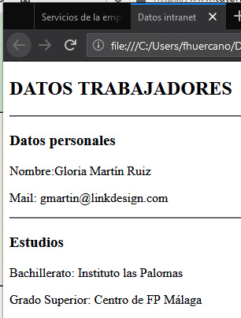
11. Caso Práctico 1
Alberto le comenta a Gloria que necesita un contenido en HTML donde se muestre información acerca de ella.
- Nombre y apellidos
- Estudios
- E-mail
Para ello, utiliza las etiquetas vistas en el tema.

Slide 28
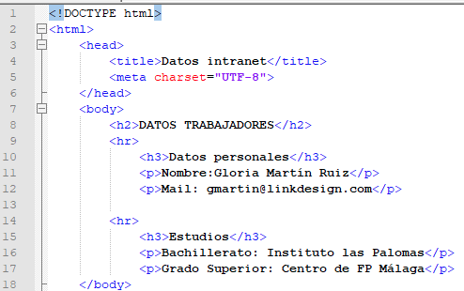
11. Caso Práctico 1

Slide 29
12. Caso Práctico 2
Alberto ve la plantilla que ha hecho Gloria y le comenta algunas cuestiones para que las revise y la vuelva a hacer
«Gloria, debes incluir comentarios en el código y también quiero algo de formato mediante la etiqueta <pre> para que los datos personales y los estudios tengan un cierto sangrado.
Utiliza también div, porque más adelante vamos a cambiar el color de cada apartado. Por último, incluye el teléfono en los datos personales.»

Slide 30
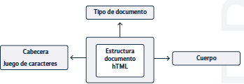
13. Resumen
Como hemos estudiado en el tema, un documento HTML se estructura en tres partes claramente diferenciadas:
El tipo de documento, la cabecera y el cuerpo. El tipo de documento nos indicará la versión de HTML con la que trabajamos, en la cabecera damos información relativa al contenido y en el cuerpo incluimos las etiquetas necesarias para dotar de contenido a la página web.
También hemos visto la importancia de elegir un correcto juego de caracteres para que no haya problemas en la visualización de ciertos símbolos poco frecuentes.
Finalmente, se ha comprobado que la inclusión de etiquetas en el cuerpo nos permitirá añadirle riqueza y funcionalidad a la página web.

